Slide 1

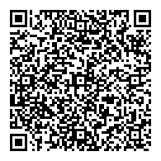
日本語 : 0819-3255-5647
Indonesian : 0812-7789-8711 LINE ID : s-itv
説明書/Manual Book
こちらのQRコードより、ご確認お願いいたします。
Please download manual book from this QR code

